Slide 1
本章内容：共3小节，7个知识点
第1节：Lambda
第2节： 函数式接口
第3节： 方法引用
第4节： Stream
第5节： 时间
Notes:
【本章引言】
目前，多数的应用都是基于网络的应用，很少有单机版的应用软件。本章学习Java语言对网络编程的支持，掌握Socket开发。

Slide 2

长亮科技
Java教学
高级讲师 于爽

Slide 3
接口中的方法改进
1. 静态方法
2. 默认方法

Slide 4
String join
字符串连接
与split() 反向操作

Slide 5
Files
Path fpath=Paths.get("create.txt");
//创建BufferedWriter
try {
BufferedWriter bfw=Files.newBufferedWriter(fpath);
bfw.write("Files类的API:newBufferedWriter");
bfw.flush();
bfw.close();
} catch (IOException e) {
e.printStackTrace();
}

Slide 6
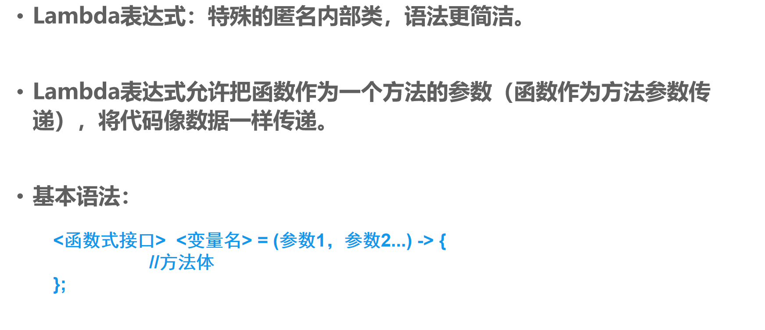
Lambda

Slide 7
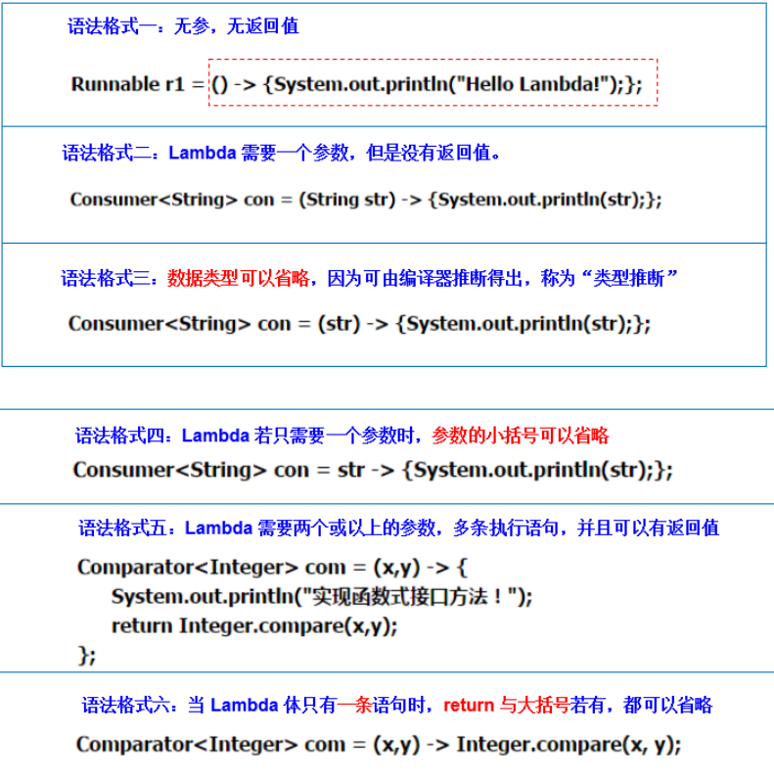
语法

Slide 8
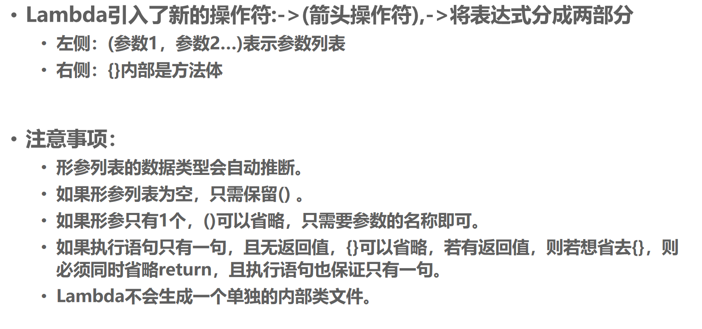
注意事项

Slide 9
函数式接口特点
有且只有一个抽象方法，但可以有多个非抽象方法的接口。也称 SAM 接口，即 Single Abstract Method interfaces
这样的接口，可以被隐式转换为lambda表达式。在Java 8里面，所有的Lambda的类型都是一个接口，而Lambda表达式本身，也就是”那段代码“，需要是这个接口的实现。
只要符合函数式接口的定义就是函数式接口，与是否有@FunctionalInterface注解无关，注解只是在编译时起到强制规范定义的作用，为了避免后来的人在这个接口中增加接口函数导致其有多个接口函数需要被实现，变成"非函数接口”，我们可以在这个上面加上一个声明@FunctionalInterface

Slide 10
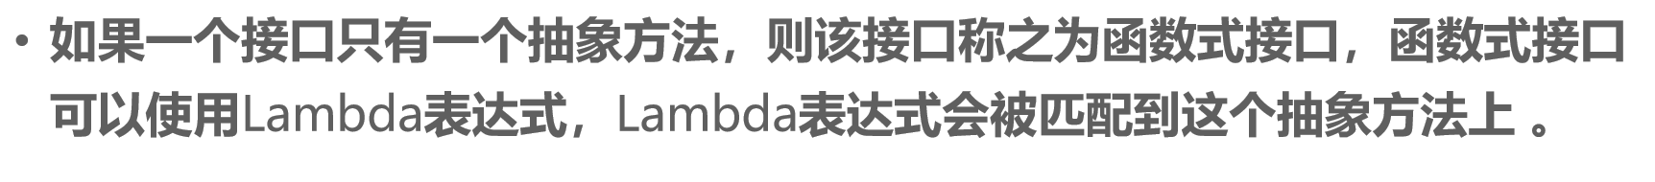
函数式接口

Slide 11
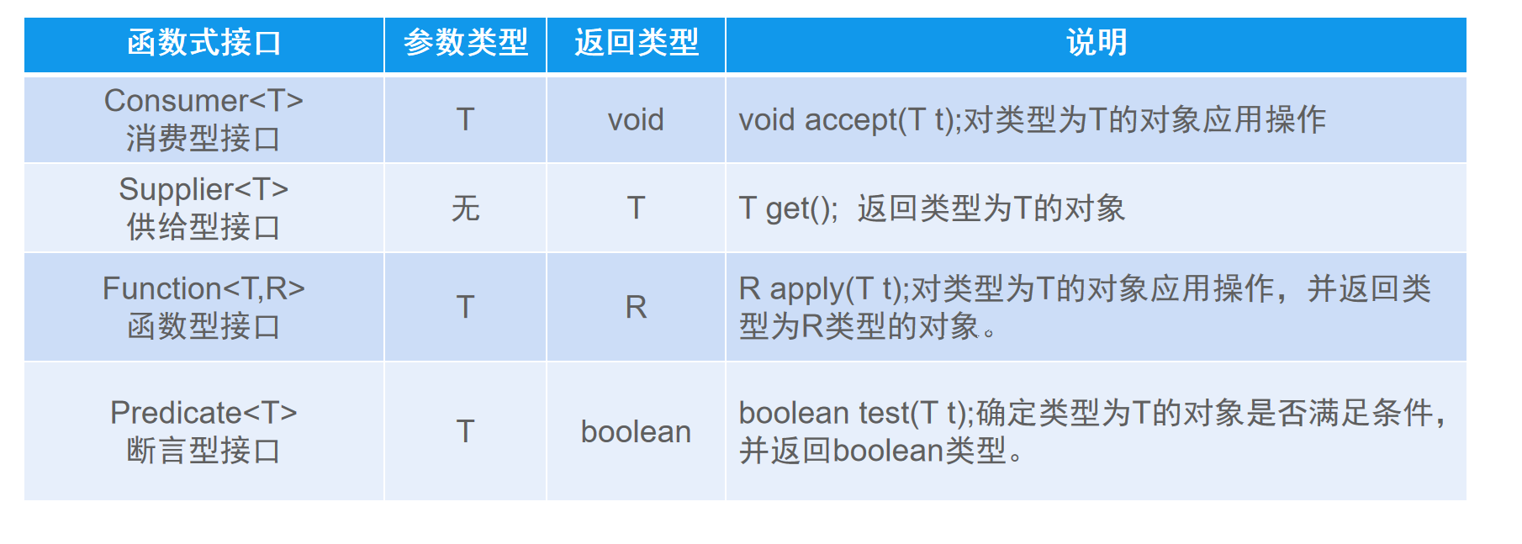
常见的函数式接口

Slide 12
方法引用
方法引用通过方法的名字来指向一个方法。
方法引用可以使语言的构造更紧凑简洁，减少冗余代码。
语法 ::
可以认为是Lambda表达式的一个语法糖。
要求：实现接口的抽象方法的参数列表和返回值类型，必须与方法引用的方法的参数列表和返回值类型保持一致！

Slide 13
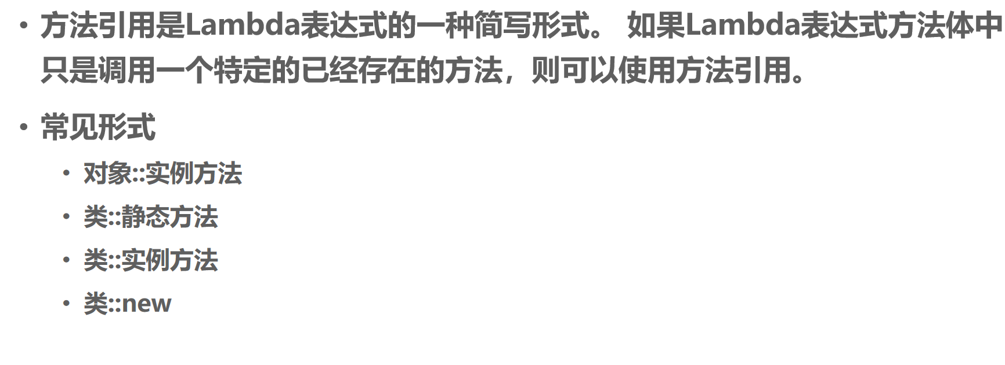
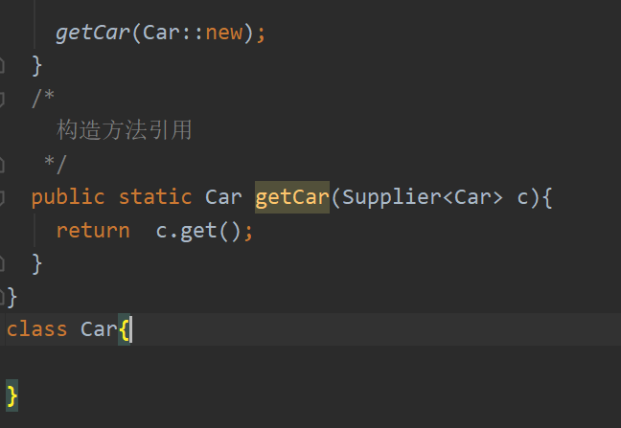

方法引用

Slide 14
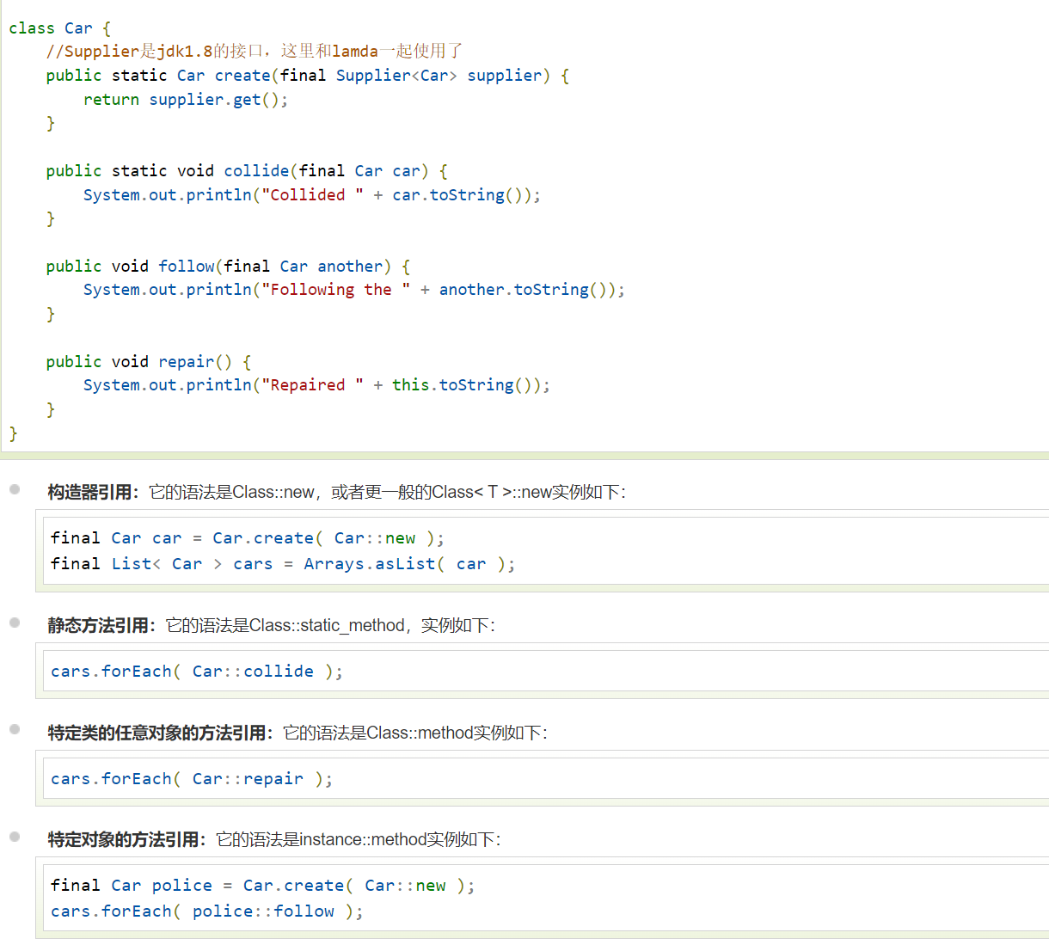
方法引用

Slide 15
Stream
Java8中有两大最为重要的改变。第一个是Lambda 表达式；另外一个则是Stream API。
Stream API ( java.util.stream)把真正的函数式编程风格引入到Java中。这是目前为止对Java类库最好的补充，因为Stream API可以极大提供Java程序员的生产力，让程序员写出高效率、干净、简洁的代码。

Slide 16
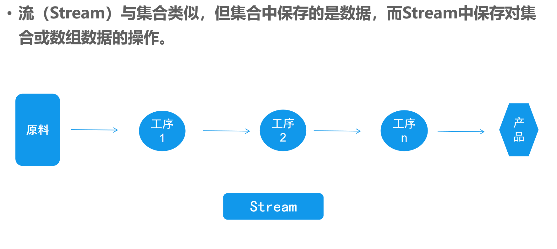
Stream

Slide 17
Stream
流： 以一种声明的方式处理数据
Stream 使用一种类似用 SQL 语句从数据库查询数据的直观方式来提供一种对 Java 集合运算和表达的高阶抽象。
Stream API可以极大提高Java程序员的生产力，让程序员写出高效率、干净、简洁的代码。
这种风格将要处理的元素集合看作一种流， 流在管道中传输， 并且可以在管道的节点上进行处理， 比如筛选， 排序，聚合等。
元素流在管道中经过中间操作（intermediate operation）的处理，最后由最终操作(terminal operation)得到前面处理的结果。

Slide 18
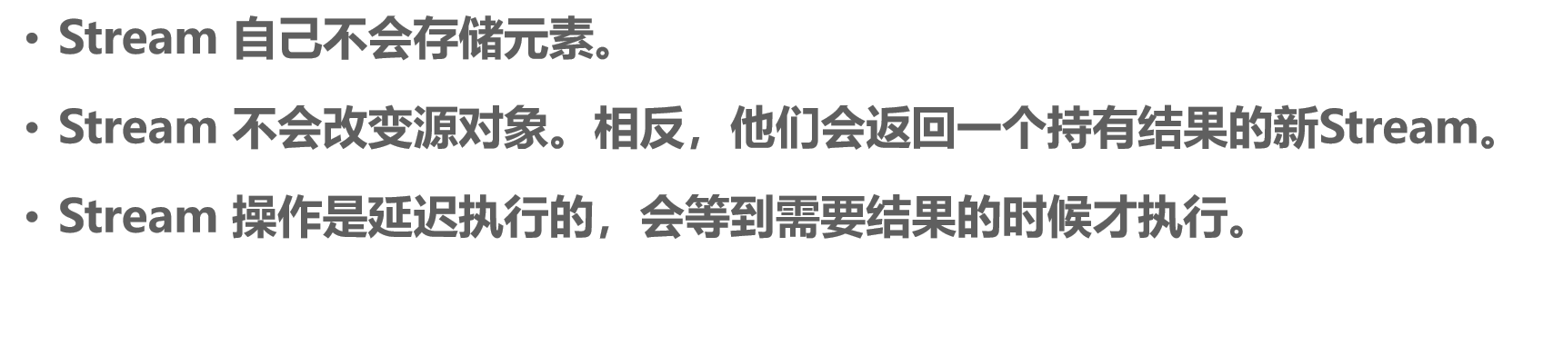
Stream

Slide 19
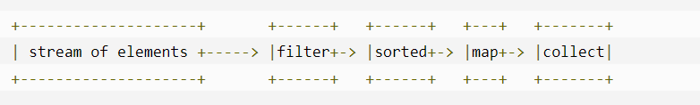
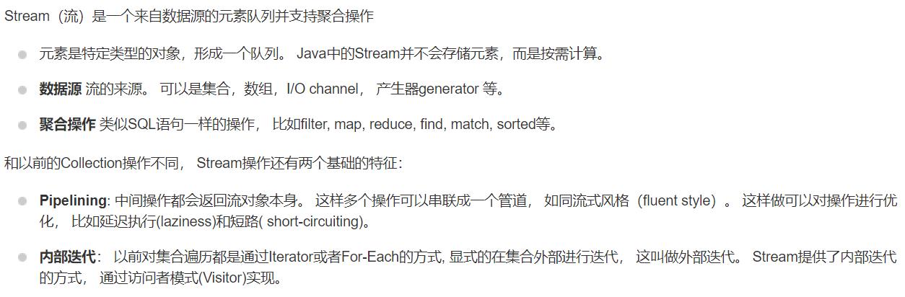
Stream

Slide 20
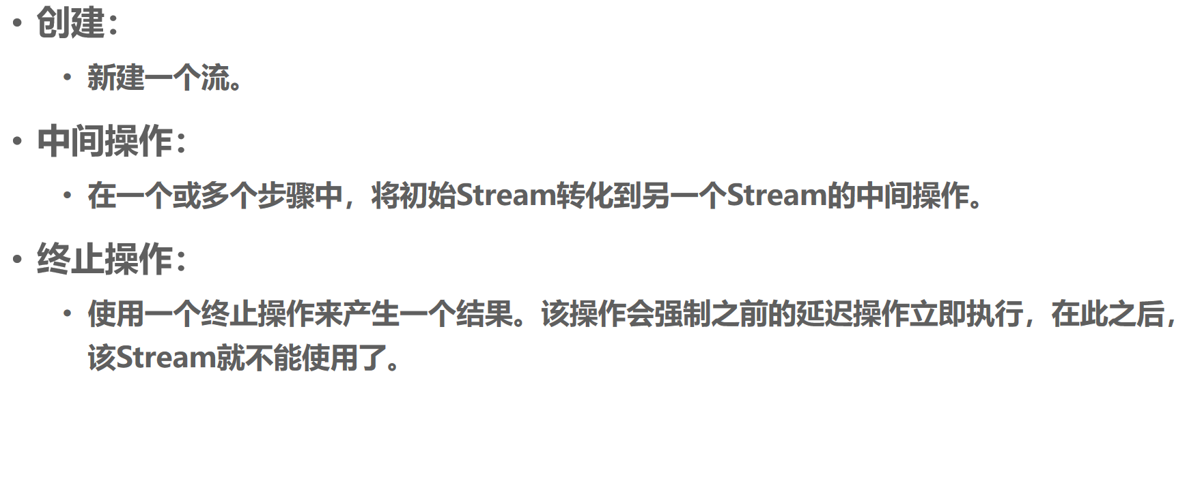
Stream 使用步骤

Slide 21
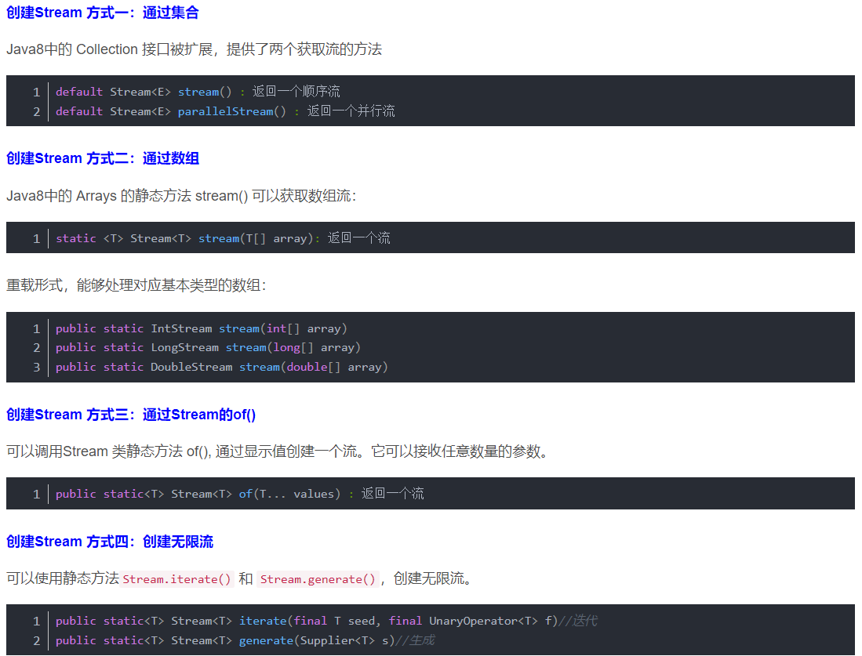
创建

Slide 22
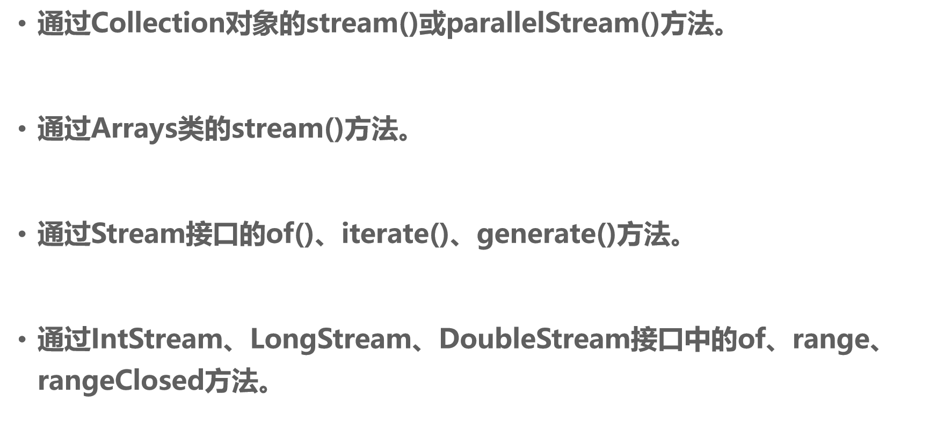

创建Stream

Slide 23
stream()

Slide 24
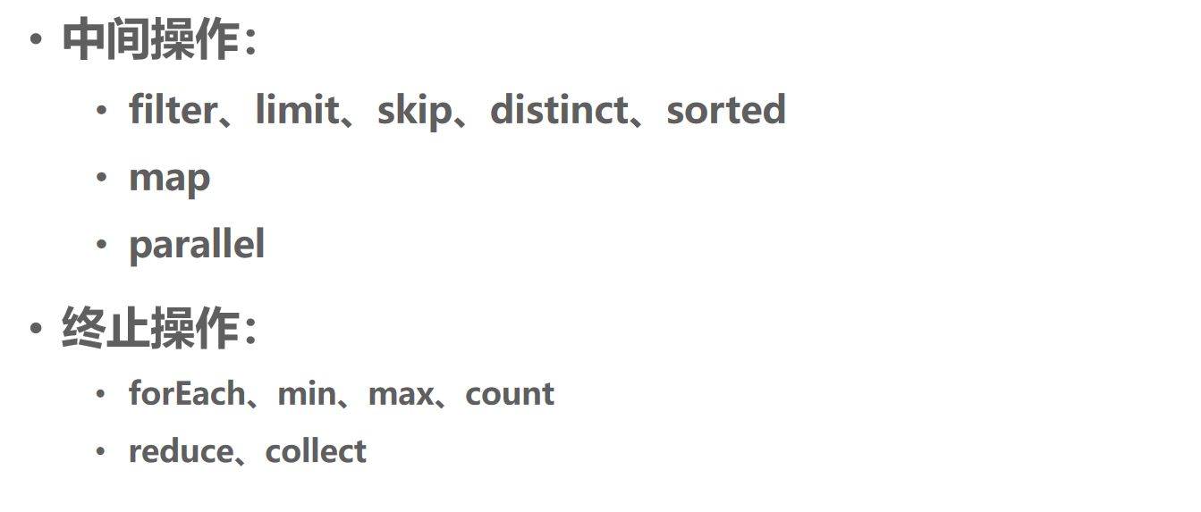
中间和终止操作

Slide 25
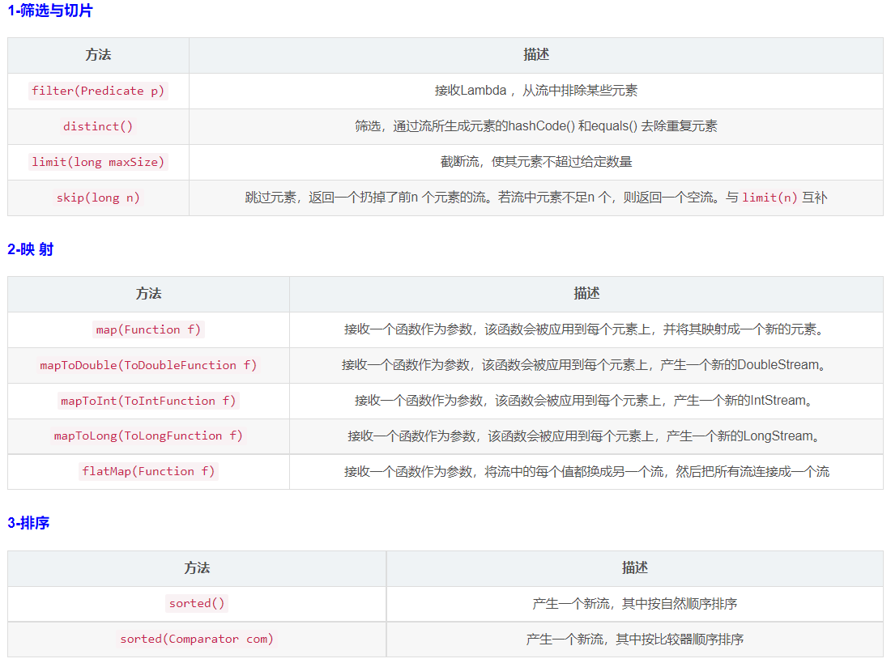
中间操作

Slide 26


方法
ForEach ：Stream 提供了新的方法 'forEach' 来迭代流中的每个数据。
limit： limit 方法用于获取指定数量的流。
filter ：方法用于通过设置的条件过滤出元素
sorted：方法用于对流进行排序。
map ：方法用于映射每个元素到对应的结果
skip():实现数据跳过

Slide 27
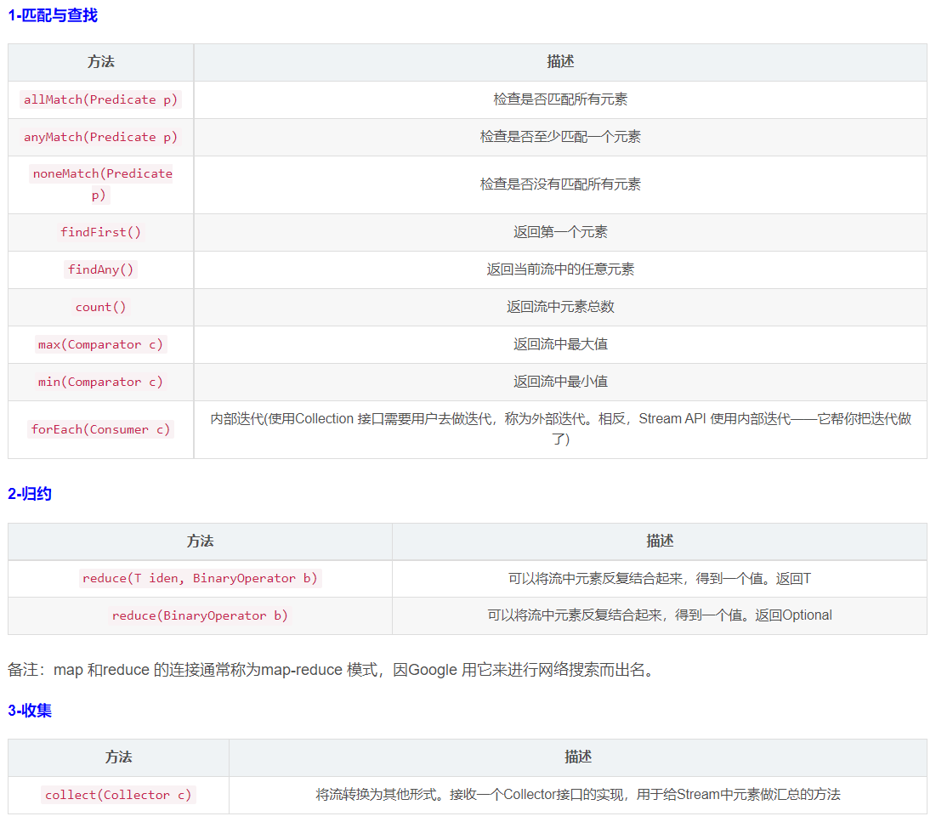
归约

Slide 28
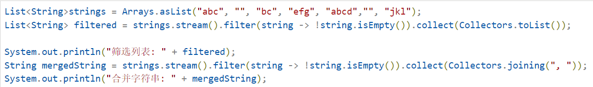
归约
Collectors 类实现了很多归约操作，例如将流转换成集合和聚合元素
reduce 求和

Slide 29
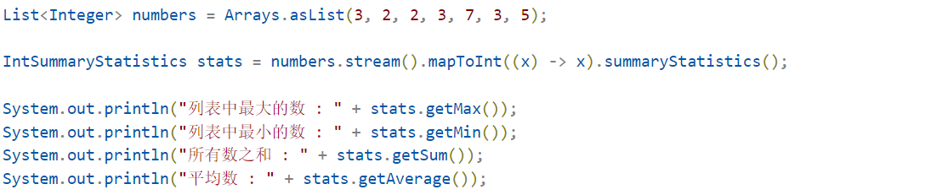
统计

Slide 30
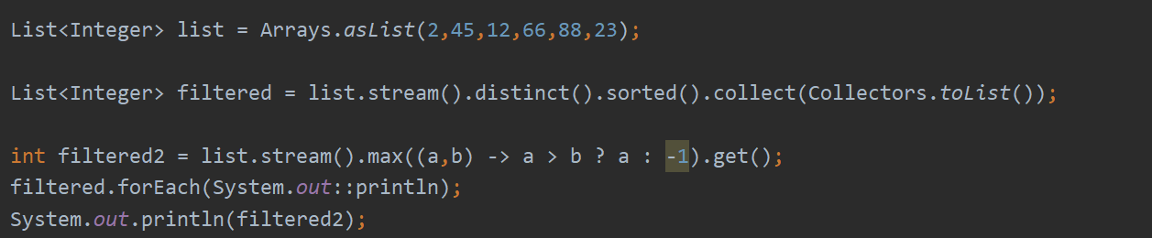
终止

Slide 31
分组
Collectors
groupingBy()

Slide 32
思考
33选7双色球生成？

Slide 33
思考
过滤学生集合20岁以下学生？
students.stream().filter(student -> student.getAge()<20);

Slide 34
原来的时间API
之前的时间API 设计混乱，线程安全问题
问题：
可变性：像日期和时间这样的类应该是不可变的。
偏移性：Date中的年份是从1900开始的，而月份都从0开始。
格式化：格式化只对Date有用，Calendar则不行。
此外，它们也不是线程安全的；

Slide 35
新的时间API
本地日期（LocalDate）、
本地时间（LocalTime）、
本地日期时间（LocalDateTime）（最为常用）
时区（ZonedDateTime）、
持续时间（Duration）

Slide 36
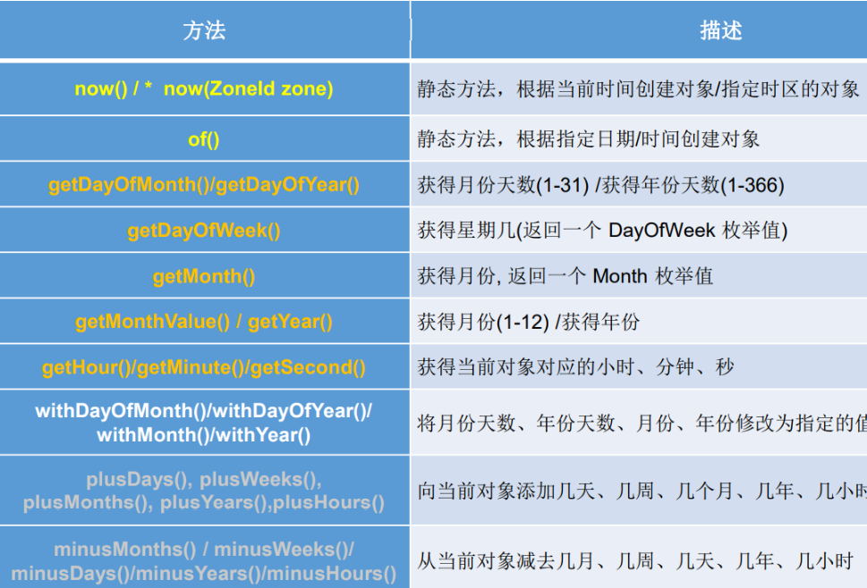
LocalDateTime

Slide 37
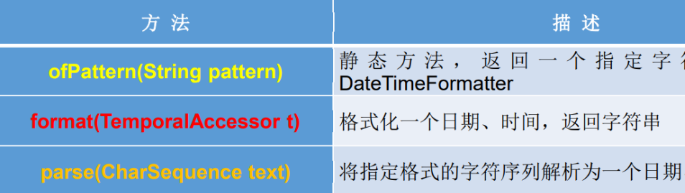
日期格式化java.time.format.DateTimeFormatter

Slide 38
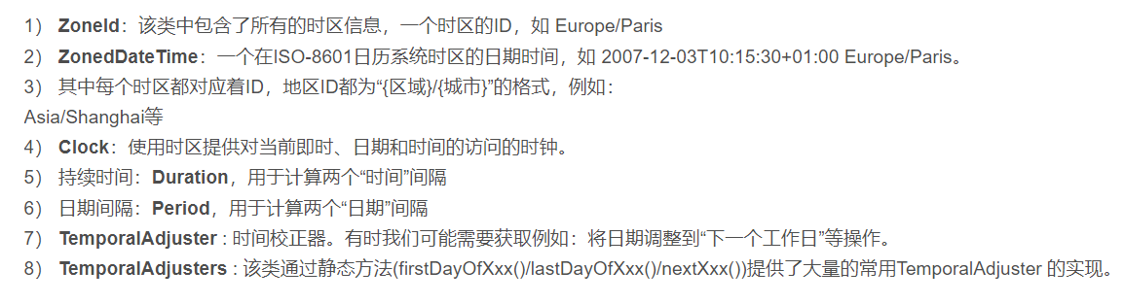
其他API

